Slide 1
Turecko a Zakavkazská oblast
VY-32-INOVACE-ZEM-259
AUTOR: Mgr. Josef Zhorný
ANOTACE: Připravená hra slouží jako souhrnné opakování výukového bloku Asie – Turecko a Zakavkazská oblast. Studenti se rozdělí na stejně početné skupiny, přičemž střídavě volí otázky s různými hodnotami bodů. Cílem hry je získat co nejvíce bodů. Při špatné odpovědi se body neodečítají. Pokud skupina neví, může odpovědět kdokoliv jiný (body se však již nepřičítají). Ve hře se vyskytují i tzv. BONUSy. Při BONUSové otázce je zobrazeno tvrzení. Hráči toto tvrzení buď přijmou za pravdivé (ANO) nebo jej odmítnou (NE). Při správné odpovědi na BONUSovou otázku získává skupina nejen body za otázku, ale také 1000 navíc.
KLÍČOVÁ SLOVA: Turecko, Zakavkazská oblast, Arménie, Gruzie, Ázerbájdžán, povrch, podnebí, vodstvo, fauna, flóra, obyvatelstvo, hospodářství

Slide 2
Asie

Slide 3
Asie – Turecko a Zakavkazská oblast
Povrch a podnebí
1000
2000
3000
Vodstvo, fauna a flóra
1000
2000
3000
Obyvatelstvo
a hospodářství
1000
2000
3000

Slide 4
Povrch a podnebí
Jak se jmenuje posvátná hora,
na které podle Bible přistála
Noemova archa?

Slide 5
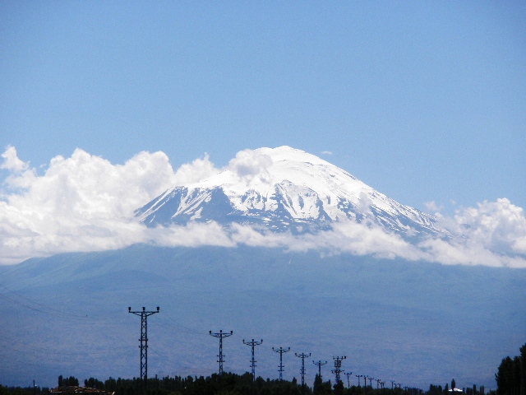
SPRÁVNÁ ODPOVĚĎ
Ararat 5 137m
Notes:
http://upload.wikimedia.org/wikipedia/commons/4/40/I%C4%9Fd%C4%B1rdan_A%C4%9Fr%C4%B1_Da%C4%9F%C4%B1.jpg

Slide 6
Povrch a podnebí
Jak se jmenuje významné pohoří
v jižní a východní části Turecka?

Slide 7
SPRÁVNÁ ODPOVĚĎ
Taurus
Notes:
http://zemepis.jergym.cz/foto/31/monzuny.jpg

Slide 8
Povrch a podnebí
Jak se jmenuje nejvyšší hora Kavkazu
a zároveň Ruska?

Slide 9
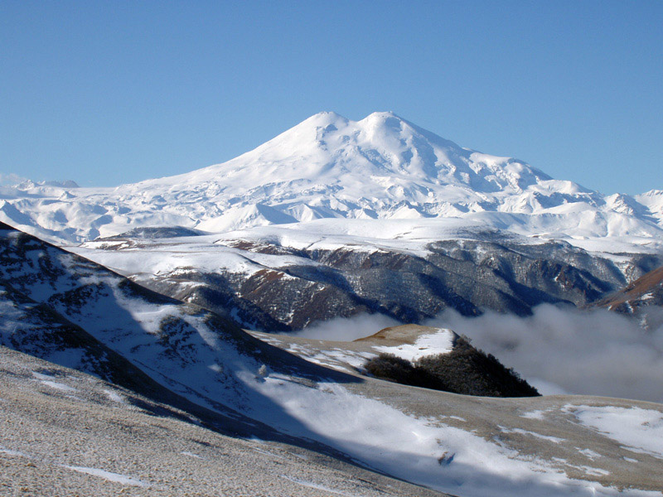
SPRÁVNÁ ODPOVĚĎ
Elbrus 5 642 m
Notes:
http://i1.trekearth.com/photos/59962/elbrus.jpg

Slide 10
Vodstvo, fauna a flóra
Jak se jmenuje moře mezi evropskou
a asijskou částí Turecka – nejmenší
moře na světě?

Slide 11
SPRÁVNÁ ODPOVĚĎ
Marmarské moře
Notes:
http://www.urios.org/1/images/stories/peace%20palace.jpg

Slide 12
Vodstvo, fauna a flóra
Jak se jmenuje mediteránní typ
keřovité vegetace?
Notes:
http://external.ak.fbcdn.net/safe_image.php?d=AQCVVey7PUXHk9h_&w=639&h=639&url=http%3A%2F%2Fupload.wikimedia.org%2Fwikipedia%2Fcommons%2F0%2F0a%2FPoopo_1991.jpg

Slide 13
SPRÁVNÁ ODPOVĚĎ
Macchie
Notes:
http://www.theunrealtimes.com/wp-content/uploads/2013/02/rivers.jpg

Slide 14
Vodstvo, fauna a flóra
Jak se jmenují dvě největší turecká
jezera?

Slide 15
SPRÁVNÁ ODPOVĚĎ
Tuz a Van

Slide 16
Obyvatelstvo a hospodářství
Jak se jmenují dvě autonomní oblasti
v Gruzii, které jsou de facto pod vlivem
Ruska?

Slide 17
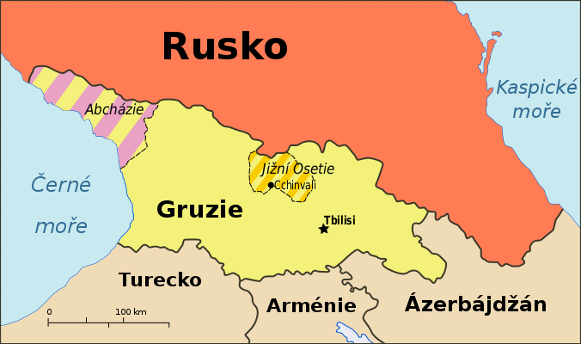
SPRÁVNÁ ODPOVĚĎ
Abcházie a Jižní Osetie
Notes:
http://upload.wikimedia.org/wikipedia/commons/thumb/a/a7/Georgia%2C_Ossetia%2C_Russia_and_Abkhazia_%28cs%29.svg/676px-Georgia%2C_Ossetia%2C_Russia_and_Abkhazia_%28cs%29.svg.png

Slide 18
Obyvatelstvo a hospodářství
Jak se nazývá vnitrozemská
exkláva Ázerbajdžánu, která se
nachází na hranicích Arménie, Turecka
a Íránu?

Slide 19
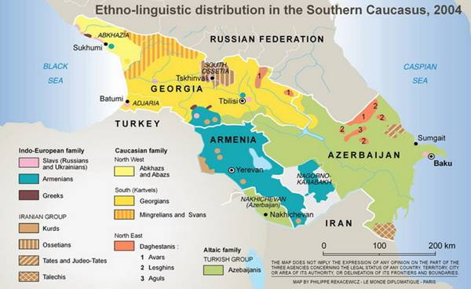
SPRÁVNÁ ODPOVĚĎ
Nachičevan
Notes:
http://www.e-polis.cz/pic/kavkaz01.jpg

Slide 20
Obyvatelstvo a hospodářství
Jak se jmenuje hlavní město
Ázerbajdžánu – centrum
petrochemického průmyslu?

Slide 21
SPRÁVNÁ ODPOVĚĎ
Baku
Notes:
http://www.argentinaweb.cz/wp-content/gallery/buenos-aires/buenos-aires-8.jpg

Slide 22
Konec kola

Slide 23
POUŽITÉ ZDROJE:
ANDĚL, J. - MAREŠ, R. "Starý svět" Asie a Afrika : encyklopedický přehled zemí. 1. vyd. Olomouc : Nakladatelství Olomouc, 1999. 399 s., ISBN 80-7182-085-7.
HOLEČEK, M. - JANSKÝ, B. Zeměpis světa 2 : učebnice zeměpisu pro základní školy a viceletá gymnázia. Amerika - Asie. 2. upr. vyd. Praha : Nakladatelství České geografické společnosti, 2001. 72 s. ISBN 80-86034-46-1 :.
www.glassschool.cz

Slide 24
POUŽITÉ ZDROJE:
Slide č. 5 URL < http://upload.wikimedia.org/wikipedia/commons/4/40/I%C4%9Fd%C4%B1rdan_A%C4%9Fr%C4%B1_Da%C4%9F%C4%B1.jpg> [cit. 22.4.2013]
Slide č. 9 URL < http://i1.trekearth.com/photos/59962/elbrus.jpg> [cit. 22.4.2013]
Slide č. 17 URL < http://upload.wikimedia.org/wikipedia/commons/thumb/a/a7/Georgia%2C_Ossetia%2C_Russia_and_Abkhazia_%28cs%29.svg/676px-Georgia%2C_Ossetia%2C_Russia_and_Abkhazia_%28cs%29.svg.png> [cit. 22.4.2013]
Slide č. 19 URL < http://i1.trekearth.com/photos/59962/elbrus.jpg> [cit. 22.4.2013]
www.glassschool.cz

